Slide 1
鹰眼·投放系统(丘比特)
申报人：chirlchen（陈全）
部 门：平台产品部/数据科学中心/运营技术组
时 间：2021/03
Notes:
各位评委老师大家好
我叫陈全，来自数据科学中心 今天我的答辩主题是：鹰眼投放系统-丘比特

Slide 2
个人经历
专业：通信工程
方向：图像缺失信息重建
标签：机器学习、深度学习、C++、MATLAB
入职TME!
工作：鹰眼投放系统 - 精准投放服务建设
个人绩效：4星
项目成果：2019技术突破奖
电子科技大学 - 本硕
TME - 商业化产品中心
后台开发组
2011.09
2018.07
2019.06
2020.02
至今
Ygomi - STORM
TME - 数据科学中心
运营技术组
工作：自动驾驶 HD-Map 服务端开发
绩效：季度之星
标签：计算机视觉、C++、后台开发
工作：鹰眼投放系统 + 内容中台建设 + FA7
个人绩效：5星 + 4星
项目成果：2020技术突破奖
Notes:
首先，简单介绍一下我的个人经历：
主要可以分为如下4个阶段：
11~18年期间，在电子科技大学求学
18年毕业加入宜高美（一家做自动驾驶高精度地图的外企），主要从事高精度地图的服务端研发；
19年6月有幸加入TME的商业化产品中心，开始负责鹰眼投放系统的精准投放服务的研发；
20年2月因为项目调整，加入了数据科学中心，在这个阶段，开始全面接手鹰眼投放项目，内容中台项目。以及发起了一个基础检索组件FA7的项目；
在开展工作过程中呢，也取得了相应的成绩
在个人绩效方面，获得了两次4星，一次5星；
在项目方面，19、20连续两年获得技术突破奖；
【经历，技能，工作，成果】

Slide 3
项目汇报
项目背景
整体框架
难点与挑战
系统关键设计
系统监控与运维手段
项目成果
鹰眼
·
投放系统
Notes:
下面开始项目汇报：
项目方面将从如下6个方面展开，首先是项目背景

Slide 4
1.项目背景
服务于用户：
从海量音乐中为用户找出合适的内容分发给用户；
大版权
推荐系统
【匹配】 ✔
【时间】 ✘
【量级】 ✘
开平优选
触 达：
用户
海量音乐
【某时间段】
【某量级的曝光】
【合适的】
S制造
曲库
KOL
投放系统
【匹配】 ✔
【时间】 ✔
【量级】 ✔
…
服务于歌曲：
为满足歌曲曝光量的需要，从海量用户中，找到最合适的用户群，进行分发；
潜力挖掘
Notes:
在我们曲库中，有着海量的音乐，这些音乐按照业务属性又可以分为大版权，开平优选、潜力挖掘等；
这些业务都有一个共同的需求，就是将他们的歌曲在【特定的时间段】推广给【合适的用户】产生【某个量级的曝光\播放】；
从本质上来讲：就是将合适的内容推广给合适的用户，在这方面，我们熟悉的推荐系统就可以做的很好了。但是他缺乏对内容的可控宣发能力，即时间、量级等控制；
所以就产生了我们投放系统。这两个系统虽然都做用户与内容的匹配，但是他们的服务对象，和实际业务场景还是差异较大。xxx
思路：
【为什么需要投放系统，投放系统与推荐系统的异同？】
【不同业务都有推广音乐的需要。】

Slide 5
2. 整体框架
用户侧
投放系统(丘比特)框架
后台：@chirlchen 前端：@halsun 精投算法：@vitocai 特征提取：@beiciliang
数据：@billxia/dearjyliu 产品：@ivypeng 技术负责人：@yifanxli
歌曲类
推荐类点位
歌单类
推荐类点位
视频类
推荐类点位
autoplay
中心化点位
中心化点位
中心化点位
业务侧
歌曲类业务：开平、大版权、S制造、集团优选等；
歌单类业务：KOL，内部运营等；
视频类业务：KOL，内部运营等；
数据回收
数据回收
点位级监控体系
用户利益
后
处
理
用户防打扰评估
任务召回
历史过滤
任务控速
粗排
动态位置匹配
用户trace日志收集
数据清洗
任务级监控体系
可重入保障
数据
通道
TDW/
CKV+/
MYSQL/
CMongo
任务生命期管理
库存管理
业务最优匹配
平台流量全局最优
算法精排
竞投模型
状态机
状态重建
歌曲
歌单
视频
歌曲
歌单
视频
状态转移
状态提交
C T R
优先级
进 度
收 益
鹰眼分
……
C T R
优先级
进 度
……
……
……
……
……
……
……
……
……
画像
匹配
画像
匹配
画像
匹配
退出机制
已完成
特征
工程
特征
工程
特征
工程
迭代中
歌曲
歌单
视频
模型
迭代
模型
迭代
模型
迭代
待开发
Notes:
系统全貌，以及我的工作重点？
介绍数据流程：
发起需求：业务方，比如S制造，他们有一首新歌，需要推广50w播放量。他们以订单的形式从左侧订单系统进行下单。
完成需求：用户访问歌曲点位，投放系统就尝试将业务方的歌曲推广给用户。
具体怎么尝试的呢？主要涉及如下三大部分：用户利益最优，业务最优，平台最优；
用户利益最优方面：

Slide 6
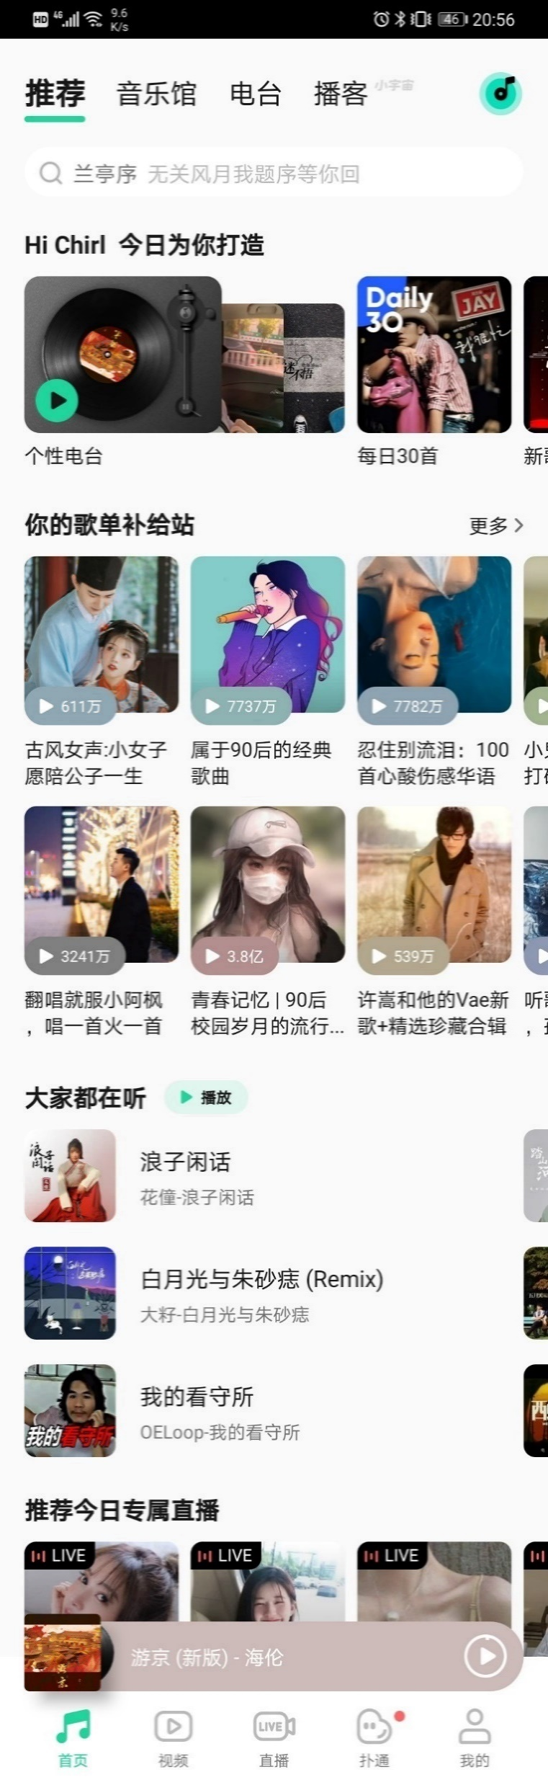

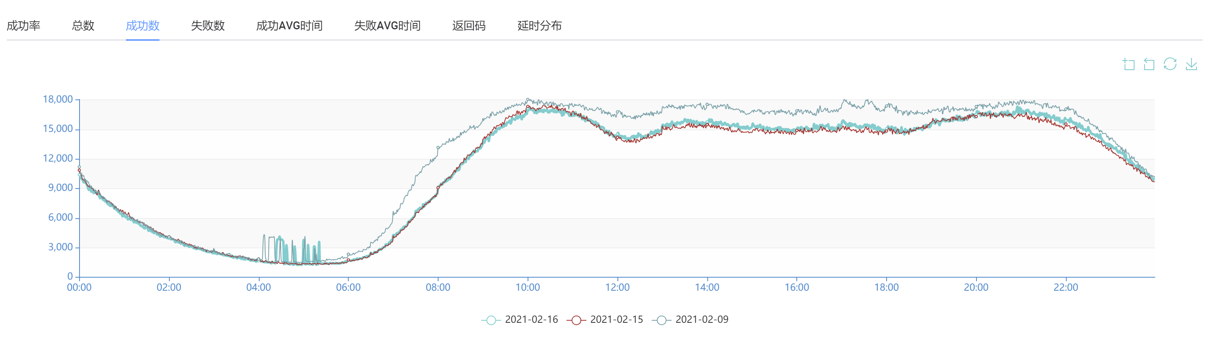
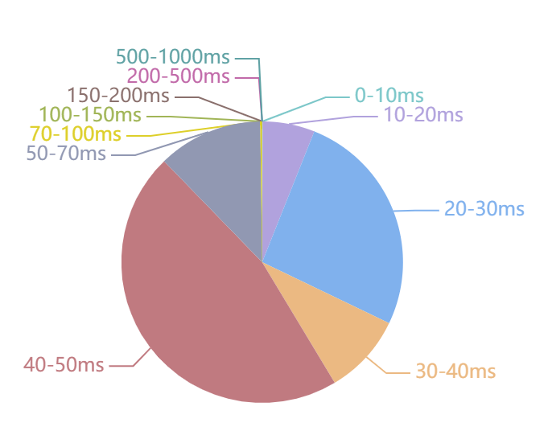
3. 难点与挑战
项目概况：
全面覆盖Q音主要内容消费入口（包括歌曲、视频、歌单三大类），是内容可控宣发的主要手段；
接入用户量：1.5KW+；日均请求量：2.8亿次；
服务指标^{[1]}：QPS(5000+) 平均时延(<70ms) 成功率(>99.97%)；
歌曲
歌曲
视频
歌单
面临的挑战：
性能问题：在系统链路长，业务请求下游依赖多，模型计算量大等业务特点下，如何提升系统性能，降低时延，提高成功率？
业务难题：如何根据实际流量，以及任务进度，实现动态控速，同时避免超发与欠发？以及资源调配，新歌冷启等等问题的解决。
系统设计：系统模块多，内容类型多样（歌曲，视频，歌单，扑通动态等），算法策略迭代快，如何保证系统的可扩展性，可维护性；
歌曲
请求量
时延分布
Notes:
接下来我将进入系统，介绍整个系统的概况和遇到的具体挑战：
概况方面：已覆盖主要内容消费点位。
用户量达到 1.5kw级别，日均请求2.8亿次；
服务指标上面也达到了 QPS、时延、成功率的三高；
完成系统中具体挑战，主要可以分为三方面：
性能方面：如何保证低时延、高成功率
业务难题：控速、资源调配、新歌冷启等问题的解决
系统设计：可扩展性、可维护性保证
开始展开阐述系统的技术细节：提出问题

Slide 7
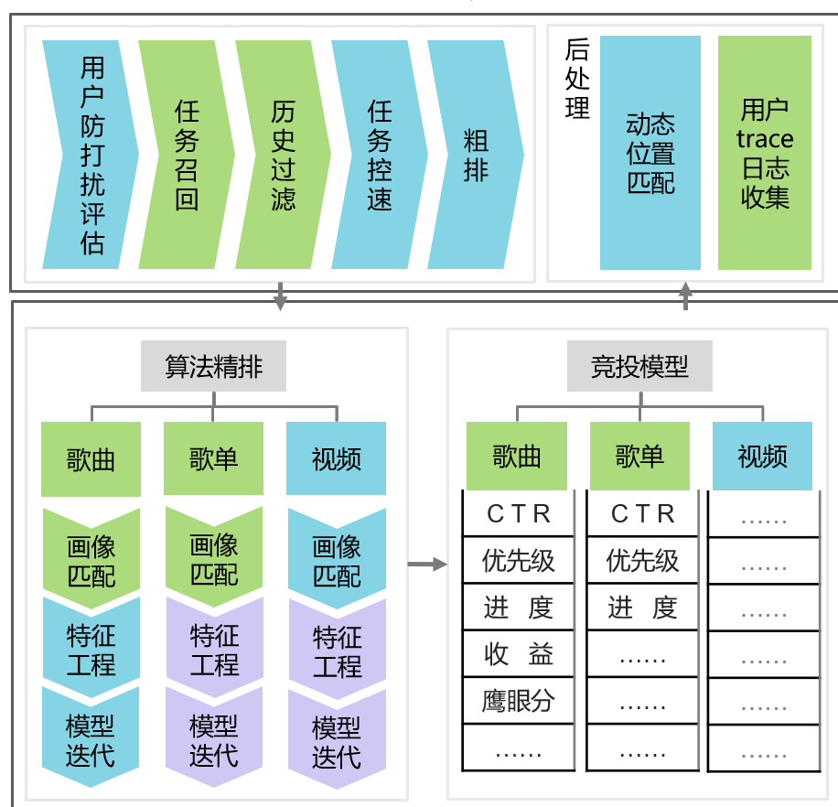
4.系统关键设计：性能优化
业务特点：
系统链路长：用户从进入投放系统，到产生实际投放，会经过八大模块；
下游依赖多：其中每个模块，都依赖诸多下游服务，提供关键数据，供投放计算；
模型计算量大：精投模型部分，由于依赖神经网络进行 CTR 计算，是整个系统最耗时的模块。平均占用 40% 用户请求时延；
系统限制：
要求时延低：平均时延<90ms，因为用户请求投放系统前置流程通常为：用户 -> 推荐系统 -> 投放系统。
①
②
③
④
⑤
⑧
⑥
⑦
刨除模型计算时间，业务模块时耗需 < 50 ms
Notes:
首先性能优化问题上，整体的业务特点如下：
整体业务逻辑复杂，导致系统链路长、下游依赖较多，
其中模型计算耗时高，同时因为系统所处的请求链路位置，导致整体的时延要求较高；
所以整体导致留给业务模块的时间相对较少：< 40ms
那么从实现的角度，应该怎样去保证这里的性能指标呢？

Slide 8
4.系统关键设计：性能优化之存储选型
关键数据^{[2]}：
任务维度：订单信息，item特征，线上统计数据等；
系统维度：点位信息（点位资源，点位配置），流量库存等；
用户维度：投放历史，用户投放画像，耐受度指标等，用户日投放量等；
 | cdb^{[3]} | ckv^{[4]} | ckv+^{[5]} | cmongo^{[6]} | es
数据结构 | 表结构 | key-value | string\list\hash\set\zset | Bson文档 | Json文档
数据一致性 | 强一致 | 最终一致性 | 最终一致性 | 最终一致性 | 最终一致性
性能 | 5k+ / 50ms | 11w+ / <2ms | 13w+ / <10ms | 3w+ / 10ms | 10w+ / 30ms
检索能力 | 一般 | 无 | 无 | 较好 | 强
容灾 | 主备 | 双机热备 | 集群 | 副本集 | 副本
持久化 | 磁盘 | memory + ssd | AOF/RDB | 定期journal提交 | 定期刷盘
成本 | 低 | 稍高，冷热自动分离 | 高 | 低 | 较高
Notes:
首先是对业务数据进行合理选型；
在梳理完业务数据之后，需要具体分析每种数据的具体特性，
结合我们的存储组件特性进行综合应用。
我们这里主要考虑了存储组件支持的 数据结构、一致性、性能，检索、成本等因素

Slide 9
4.系统关键设计：性能优化之存储选型
数据类别 |  | 使用场景 | 特点 | 存储选择
任务维度 | 静态数据 （订单详情） | 记录下单信息、供用户从平台查询 | 量少（日均新增1k）、写少、读少、高可靠 | CDB
 | 订单状态信息 Item特征 | 状态机：实时维护订单状态 | 读多、写少、量级（千万）、低延迟、hset、list | CKV+
 | 线上统计数据 | 订单在不同时间段、不同渠道的下发、回收、退出详情记录 | 读多、写适量、低延迟、结构丰富 | CMongo
系统维度 | 点位信息 | 供用户配置、线上读取 | 写少，读多，高可靠、低时延 | CDB + 缓存
 | 流量与库存 | 时序记录流量访问，使用情况，供模型预测，控速等分析 | 量大（日均新增亿级别）、写多、读少、时序性、聚合分析，检索 | ES
用户维度 | 用户投放历史 | 记录用户周期内投放历史，做历史过滤以及DEBUG | 量适中（亿级别）、写多（日均亿次）、读多（日均亿次）、低时延 | CKV+
 | 投放画像、耐受度等 | 记录用户对投放内容的喜好分析，实现用户防打扰，与投放精准度 | 量大（亿用户数*歌曲数）、写多、读多、低时延、结构丰富 | CMongo
综合考虑成本、数据特点、存储特性进行选型
Notes:
下面是具体业务数据的特性分析以及存储方案选择：
整体选择综合考虑成本、数据特性、性能需求等进行。
比如任务订单详情，因为可靠性要求高、量少等原因，选择了CDB
而订单状态数据，item特征等，对线上实时性要求高的数据，则选择了CKV+

Slide 10
4.系统关键设计：性能优化之缓存
关键数据离线加载：
读并发高，修改频率低，数据量少：订单信息，任务表现数据，点位配置等
LRU实时缓存：
读并发高，数据量大，计算复杂：item特征信息（歌曲音频特征）
缓存特点：
缓存命中率：100%（数据量少，常驻内存）；
数据一致性：秒级别更新，最终一致；
读写冲突：无锁化缓存；
缓存特点：
缓存命中率：99.9%；数据一致性：最终一致；
缓存穿透：无法取到数据，设置带过期时间的空特征；
缓存击穿：singleflight；
开始
1. 读请求
2.缓存更新
Item特征是否在 LRU中？
否
1.1.读控制变量
2.3.切换制变量
从CKV+取特征成功？
否
2.1.读控制变量
是
是
1.2.取读缓存
2.2.更新写缓存
写消息队列
触发item的AE特征提取
缓存0
缓存1
写到LRU
read
write
设置带过期时间的空特征到 LRU
控制变量
atomic [0/1]
结束
Notes:
接下来再缓存方面。对并发要求高的热点数据，进行进程级缓存，保障性能要求。
其中对不同的数据特性，又有不同的缓存方案；
1. 对于量少、修改频率低的数据：比如配置数据，进行全量缓存，定时更新；

Slide 11
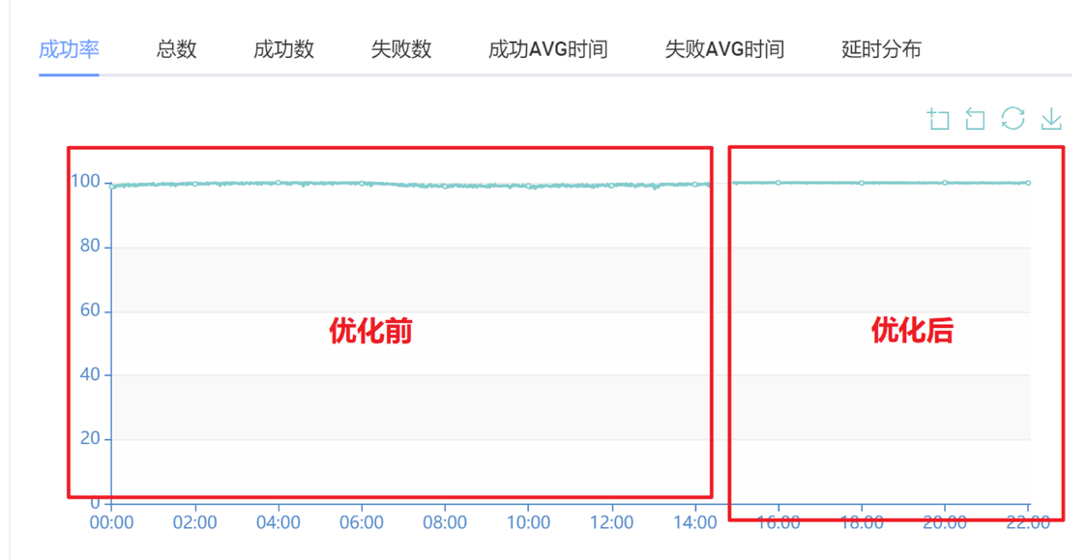
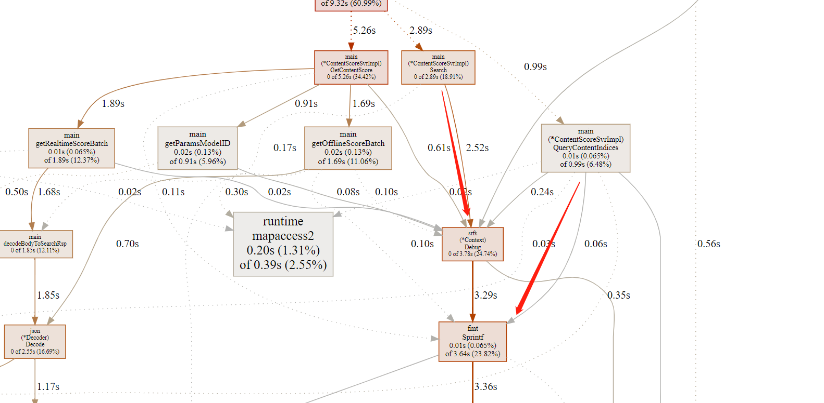
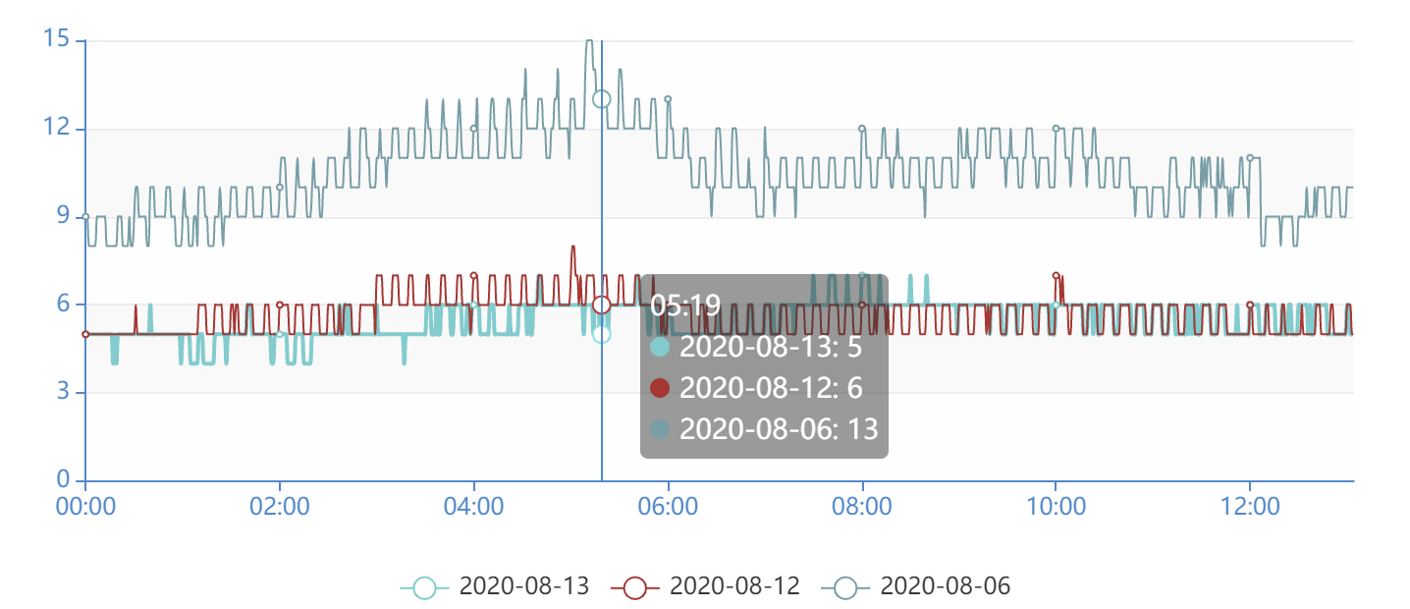
4.系统关键设计：性能优化之其他手段
用户防打扰评估
N 任务 ⊙ 1 用户
④
任务召回
⑧
①
②
③
⑤
N
系统结构优化：
系统集成：微服务 v.s 单体服务
流量提前拦截：满足系统功能的同时，对模块合理排列，构成漏斗形模块排列，提前拦截无效计算；
非关键路径异步化：比如数据上报，缓存加载等；
代码层面优化：PProf分析系统主要时延，针对性优化
日志打印：
格式化字符串尽量少涉及反射（%v）；
简化日志打印。【注】修改日志等级，不能减少 srfs.Context 的日志格式化代价。
Json解析：暂时未做优化，减少第三方包的引入；
Jce序列化与反序列化：精简jce结构，减少冗余信息，使用 fastjce2go；
大
历史过滤
⑥
任务控速
⑦
粗排
模型精排
小
抢投重排
成功率
平均时延
日志打印
Json解析
Notes:
解决问题1的方案3

Slide 12

4.系统关键设计：控速优化
请求量
问题：小流量任务，瞬间大量超发
方案：引入令牌桶限频
下发量
任务
（100播放）
假设：回收量 ≡ β * 下发量 不存在超发
实际：回收->下发：无线性关系 & 回收延时大
投放系统
下发
时间T
回收量
期望量
达到曝光量
超发量
分钟级延迟
回收：曝光/点击/播放
仍然存在问题
超发问题：解決80%，从300%+->40%；
动态调速问题：未解决；
时间T
请求量 / 下发量 = 流量利用率
下发量 / 回收量 = 转化率
Notes:
阐述问题2

Slide 13
4.系统关键设计：控速优化
方案对比
设计思路
 | 令牌桶^{[7]} | 模型预测控制^{[8]} | PID算法^{[9]}
方案 | 恒定速度下发令牌，取到令牌进行分发 | 搜集训练样本，训练模型，预测下发速率 | 搜集历史数据，离线调参，实时控制
动态控速能力 | 开环控制，无动态调节能力 | 闭环控制， 理论上最优 | 闭环控制，实时反馈场景，效果突出
泛化能力 | 强 | 需针对场景训练模型 | 强
实现复杂度 | 简单 | 模型训练，调优难度大 | 适中
实时计算量 | 小 | 较大 | 较小
并发能力 | 强 | 弱 | 适中
令牌桶：只能起到限流作用，可通过其他速率预估手段，如转化率预估，快速实现简单线性限流；
PID算法：可根据实时回收量，进行动态调整下发速率；但是对反馈实时性要求高；且需要依赖其他限频算法实施控速；
结合两者特性，用PID算法动态调整速度，令牌桶执行速度控制；
Notes:
问题2方案调研

Slide 14
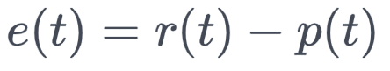
4.系统关键设计：控速优化
请求量
控速方案：令牌桶+PID
下发量
根据任务实际回收进度，动态调节下个时间片速度；
P （比例调节）
+
时间T
r(t)
+
+
回收量
期望速度
∑
e(t)
I （积分控制）
∑
u(t)
令牌桶控速
-
+
回收速度
D（微分控制）
误差部分
回收速度 p(t)
时间T
. 其中:
Notes:
PID解释： 1. 比例调节：反应系统基本偏差，系数大可以加快调节，减小误差，但是也会导致系统稳定性下降；
2. 积分控制：反应系统累积误差，消除稳态误差
3. 微分控制：反应系统误差的变化率，即系统变化趋势，能够对系统未来变化产生预见性控制，消除系统波动；

Slide 15
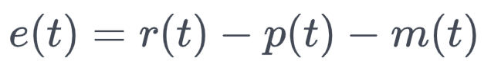
4.系统关键设计：控速优化
请求量
控速方案：令牌桶+改进的PID
下发量
动态补偿 m(t)
通过动态补偿，弥补延迟回收数据造成的误差，逼近真实结果；
P （比例调节）
-
+
时间T
r(t)
+
+
回收量
期望速度
∑
e(t)
I （积分控制）
∑
u(t)
令牌桶控速
-
+
回收速度
D（微分控制）
动态补偿
回收速度 p(t)
时间T
. 其中:
Notes:
问题2方案改进

Slide 16
4.系统关键设计：资源调配 & 新歌冷启
资源调配
新歌冷启
方案：抢投模型
方案：基于音频特征的CTR预测模型
问题：新歌冷启
解决思路：引入全新音频特征
问题：多任务竞争用户资源
解决思路：任务间公平竞价
开始
用户资产AE X 待投放歌曲AE
♫
♬
抢投模型
用户资产数据是否充足？
是
♩
♪
CTR
优先级
受众评估
任务进度
投放收益
歌曲是否具备AE特征？
否
否
♪
…
♫
写消息队列触发AE特征提取
♬
是
♩
5首都满足用户兴趣，
应该投那首歌？
自适应画像
匹配算法
基于 AE 的 CTR 匹配算法
内容与用户匹配度
内容先验数据
内容运行时数据
结束
Notes:
其他问题的解决方案简述

Slide 17
4.系统关键设计：系统设计
问题：系统设计糟糕，问题定位无从下手；新功能扩展难上加难；
订单状态嵌入业务逻辑；投放流程边界模糊，功能交叉严重；
重构：模块化 + 合理抽象
模块化设计：界定功能边界，便于问题定位，功能优化等；
合理抽象：面向接口编程，提升系统扩展能力
订单状态抽象：状态机模式 HandleState + Update
HandleState: 收集状态转移事件，触发状态转移；
Update：提交状态转移结果到存储组件，执行消息通知等与本次状态转移相关的事件；
内容类型抽象：便于接入新内容（歌曲、歌单、视频等）；
算法策略抽象：便于策略ABT迭代升级，以及策略降级，组合使用等；
模块抽象：将8大模块，抽象化，便于新模块的扩展；甚至更进一步，做不同请求，定制化删选功能等；
系统重构
状态机
新任务
审批状态
在线状态
缓存状态
已完成
Notes:
问题3 简述

Slide 18
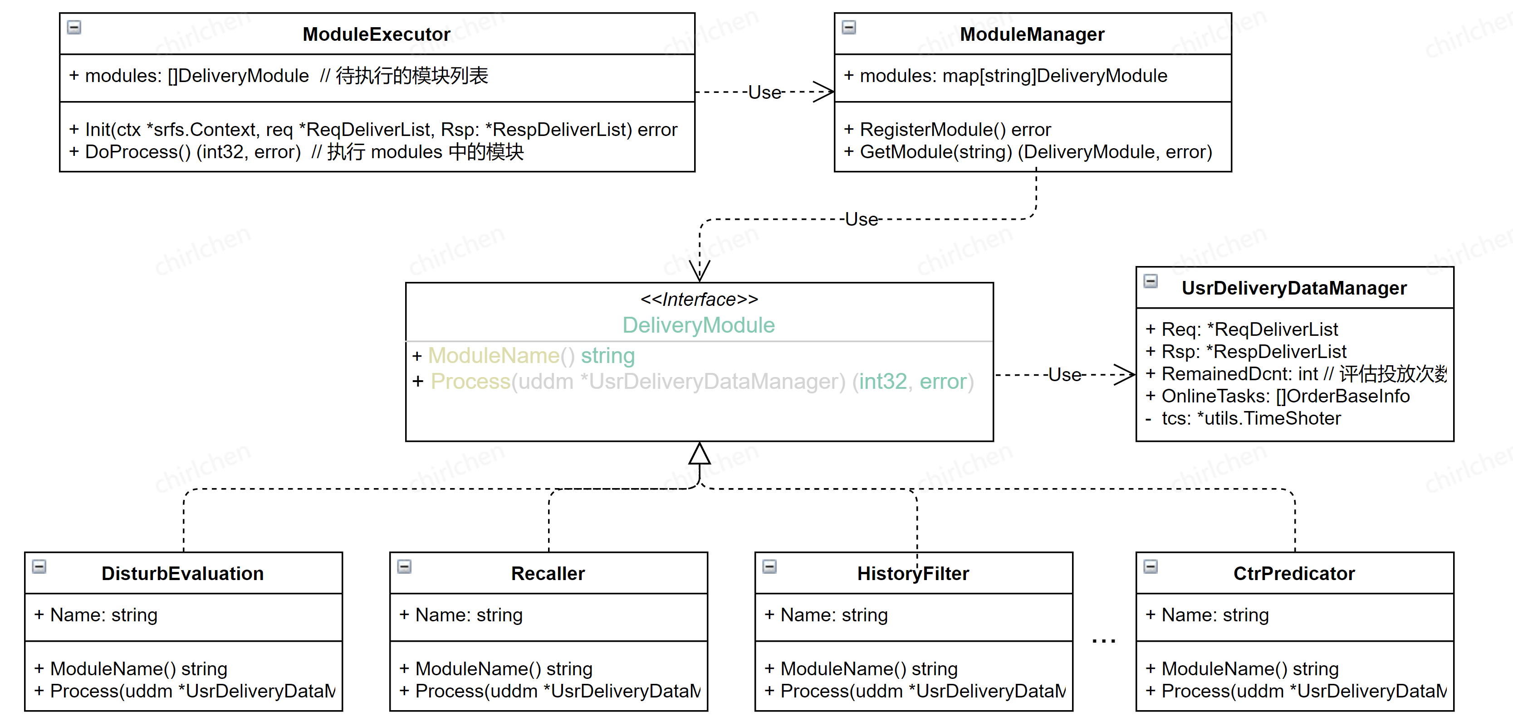
4.系统关键设计：系统可维护性
模块抽象
Step1: 执行器初始化，根据请求参数确定执行流程
func NewExecutor(ctx *srfs.Context, req *musicEye.ReqDeliverList, rsp *musicEye.RespDeliverList) (*ModuleExecutor, error) {
// 数据校验
if ok, err := valid(req); !ok {
return nil, err
}
// 初始化模块列表：确定本次请求需要经过的模块；
modules, err := prcessSelector(req)
if err != nil {
return nil, err
}
// 初始化执行器
m := &ModuleExecutor{
modules: modules,
ctx: ctx,
uddm: UsrDeliveryDataManager{
Req: req,
Rsp: rsp,
tcs: utils.NewTimeShoter(),
},
}
return m, err
}
Step2：遍历执行系统流程
func (m *ModuleExecutor) DoProcess() (int32, error) {
for i, d := range m.modules {
m.ctx.Debug("====== step %d: execute [%s]", i, d.ModuleName())
ret, err := d.Process(&m.uddm)
if err != nil || ret != 0 {
return ret, err
}
}
return 0, nil
}
Notes:
问题3 简述

Slide 19
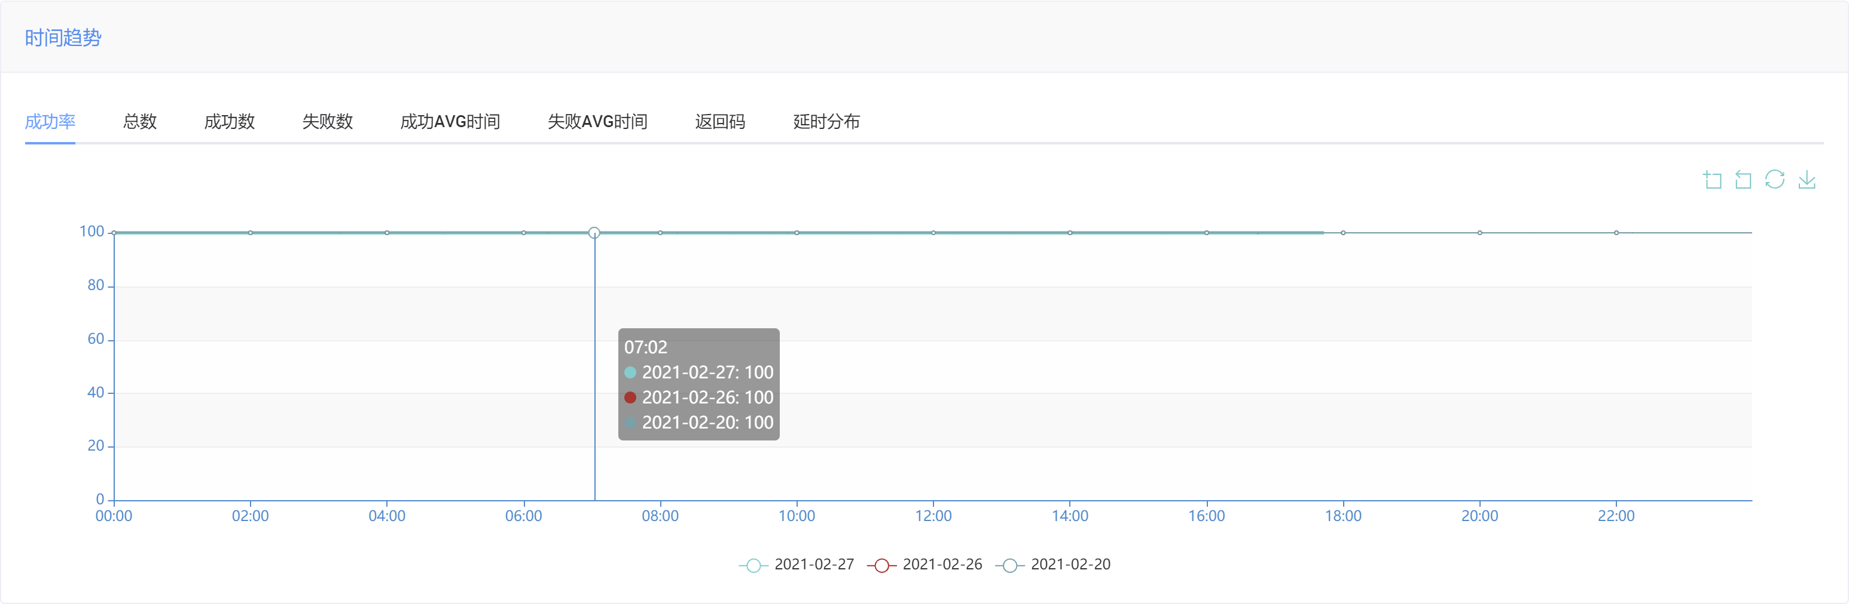
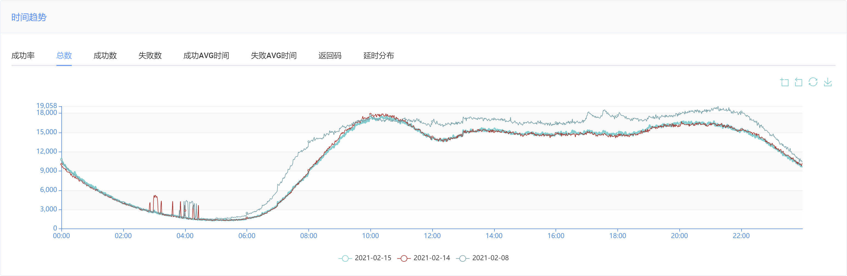
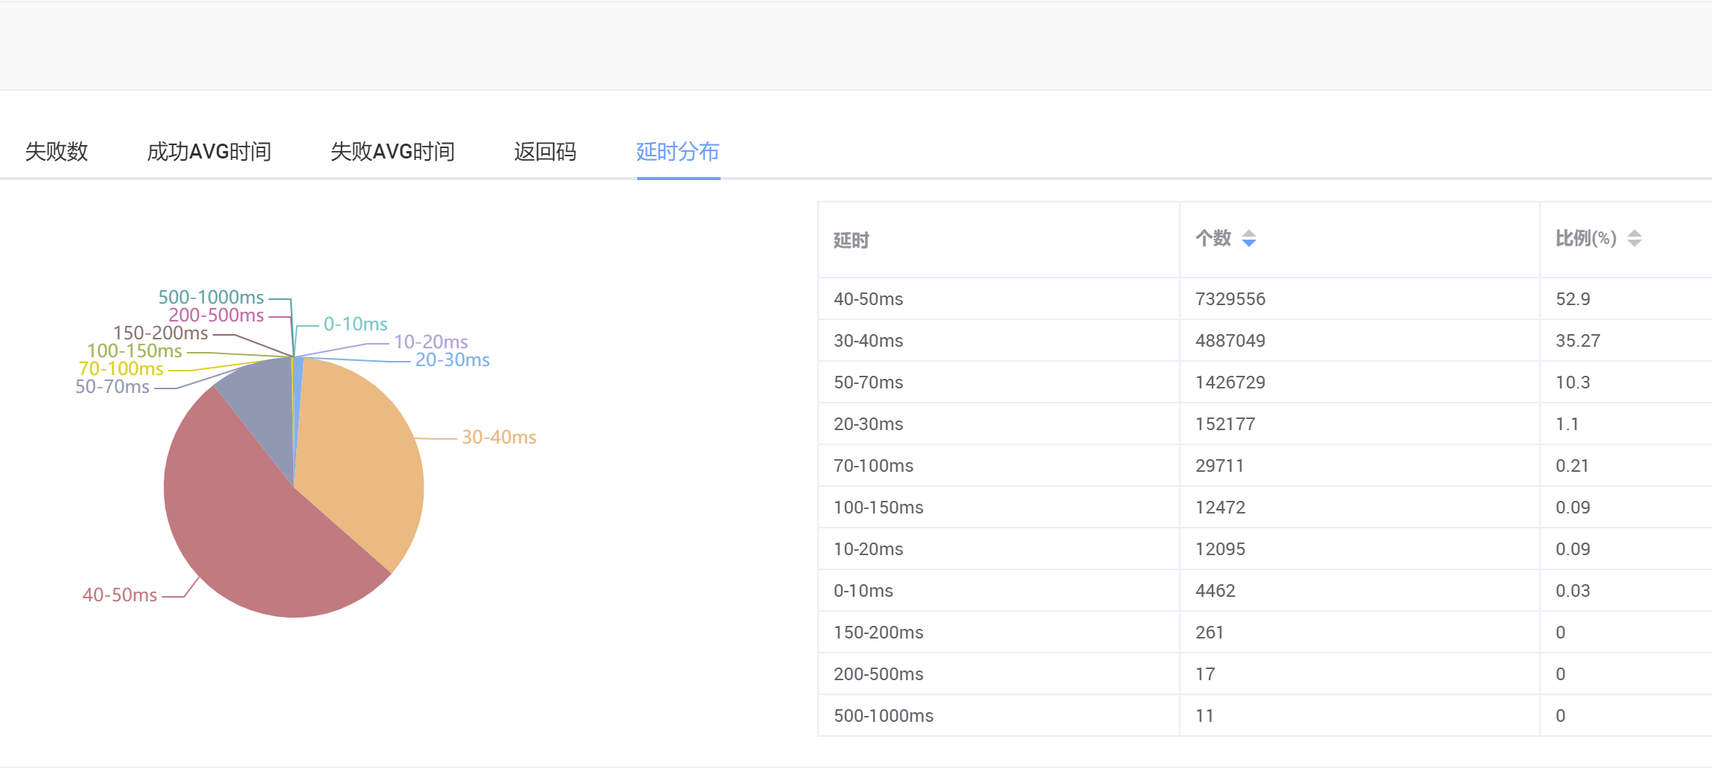
5. 系统监控与运维手段
服务间调用相关指标

Slide 20
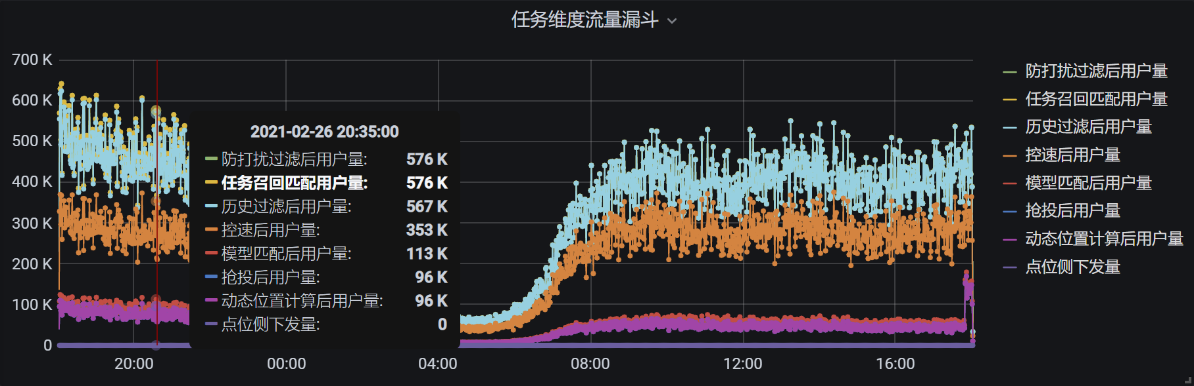
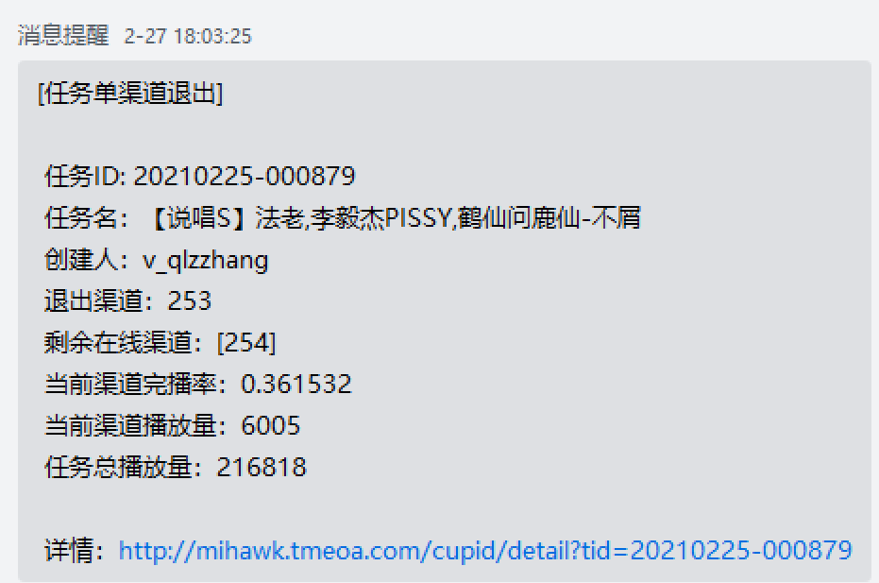
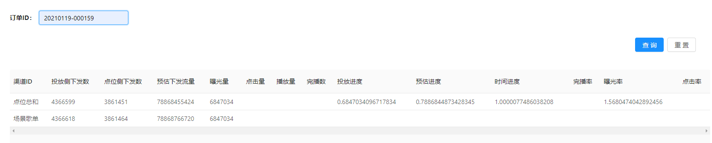
5. 系统监控与运维手段
运行期数据查询与通知
任务维度：
流量漏斗分析：实时流量漏斗数据监控（ES + Grafana）；
异常状态通知：任务退出机制下线，进度异常，完播异常等（企业微信）；
运行时数据查询：任务进度，分渠道播放量，点击率，完播率查询（Alphonse）；

Slide 21
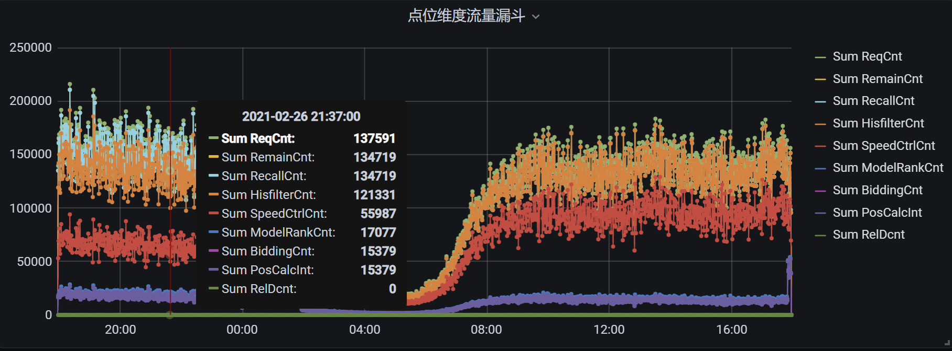
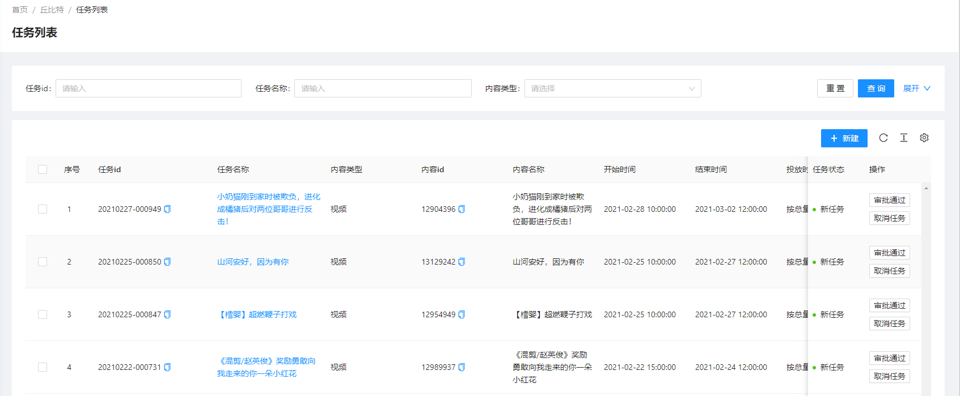
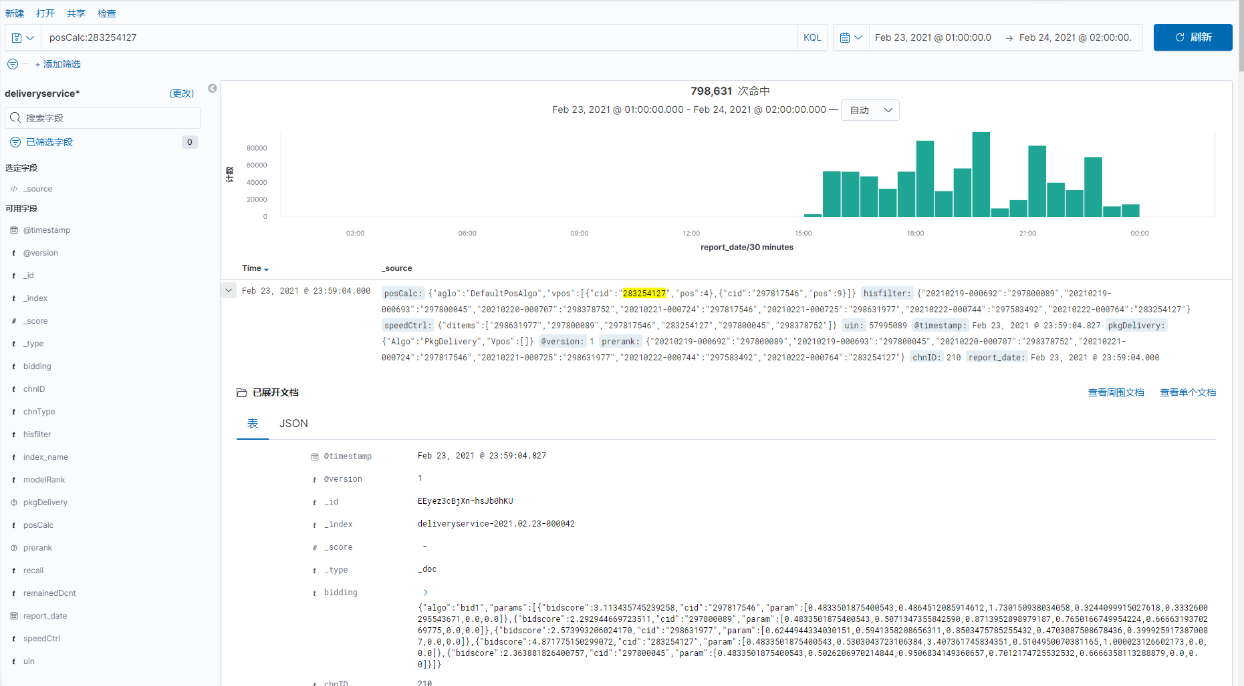
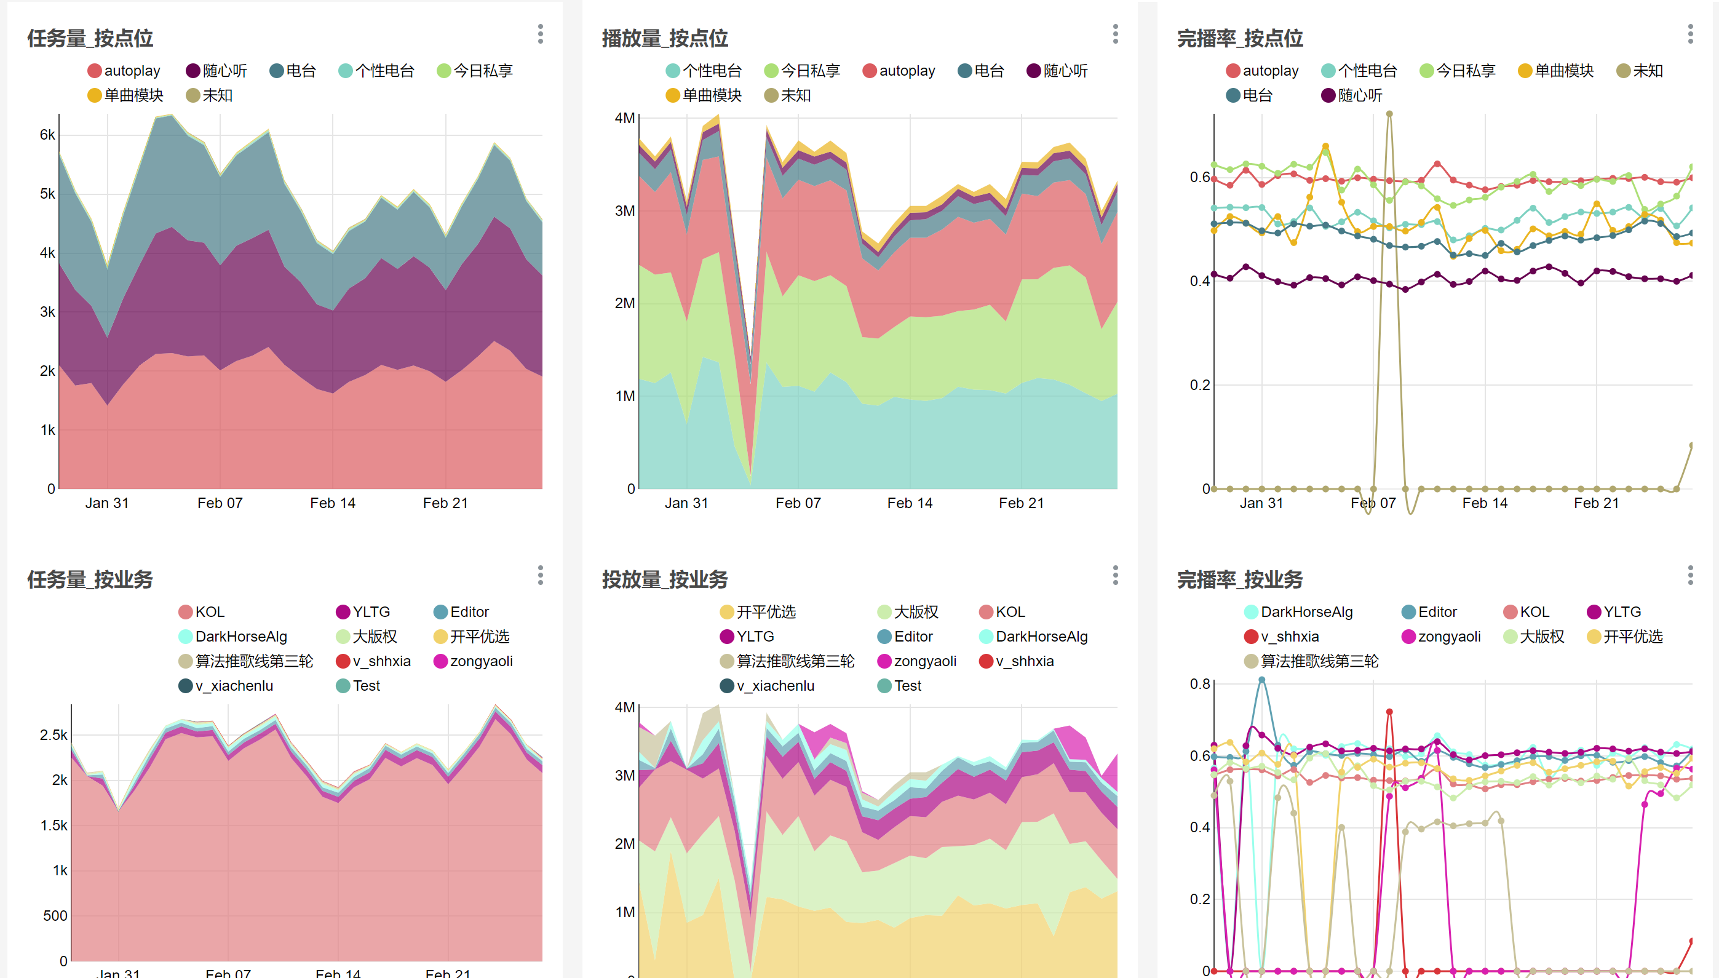
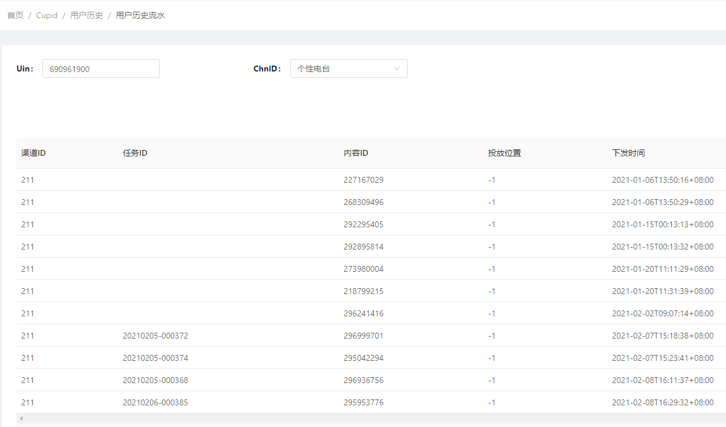
5. 系统监控与运维手段
运行期数据查询与通知
系统维度：
流量漏斗分析：实时流量漏斗数据监控（ ES + Grafana）；
订单信息查询：实时订单信息查询；
全链路日志分析： ELK 日志收集，实时分析相关流量指标，以及用户级别每模块结果正确性；
系统天级别看板：各项系统指标，任务指标查询（superset）
用户维度：
实时下发情况：实时下发列表查询，历史过滤查询；
及时发现异常：天级别缩减到分钟级
快速排查异常：从小时缩减到分钟级

Slide 22
6. 项目成果
扩充投放流量及覆盖场景
流量扩充：2020年接入站内5大头部歌曲宣发点位，可投放量提升 500%（500万/日）；
业务承接：支持5大重点业务（大版权、开平优选、S制造、KOL音乐人、算法推歌线-潜力歌曲）的投放任务；
全年共发布18万个任务，共输送15亿+流量。
提升投放精准度
精准度提升：引入全新音频特征，突破新歌/长尾内容用户数据稀疏的瓶颈，歌曲完播同比提升5.79%（53.65% -> 56.76%）；
助力集团内容战略，协同打造多首爆款
典型案例包括：S制造-林小珂《爱，存在》、林小珂《尘埃》、开平优选-曲肖冰《厚颜无耻》、王靖雯不胖《不知所措》、傅如乔《微微》、任然《飞鸟和蝉》、笛音（潜力内容挖掘）-《迷失幻境》《忘川彼岸》《云与海》；
能力复用
复用歌曲投放能力，快速实现歌单、视频投放功能，满足业务运营需求。
集团奖项
2019 & 2020 连续两年获得技术突破奖

Slide 23


专业影响力与贡献
学术共献： @beiciliang, @vitocai, @yifanxli, @torogu
论文:《Novel Audio Embeddings for Personalized Recommendations on Newly Released Tracks》 ^{[10]}
专利:《一种解决新歌冷启动的音乐推荐方法》^{[11]}
技术分享：
多次组内、组间技术分享与交流，主题包括：投放系统、go开发技术进阶、开发效率提升等多方面
技术共建： @yulinhong, @allenxguo, @lonntan, @zhengyuchen
FA7 高性能多标签检索组件 ^{[12]} - 已投入中心内外部多个业务进行应用
创新合作： @beiciliang, @vitocai, @halsun, @zkangchen
参赛项目《AniAniMusic》获得 2020 Hack Week - 由你Pick奖（ ¥8000 ）
项目沉淀：
鹰眼项目文档沉淀 ^{[13]} ，提高团队内部沟通协作效率
新人培养：
lonntan, zhengyuchen

Slide 24
谢谢！

Slide 25
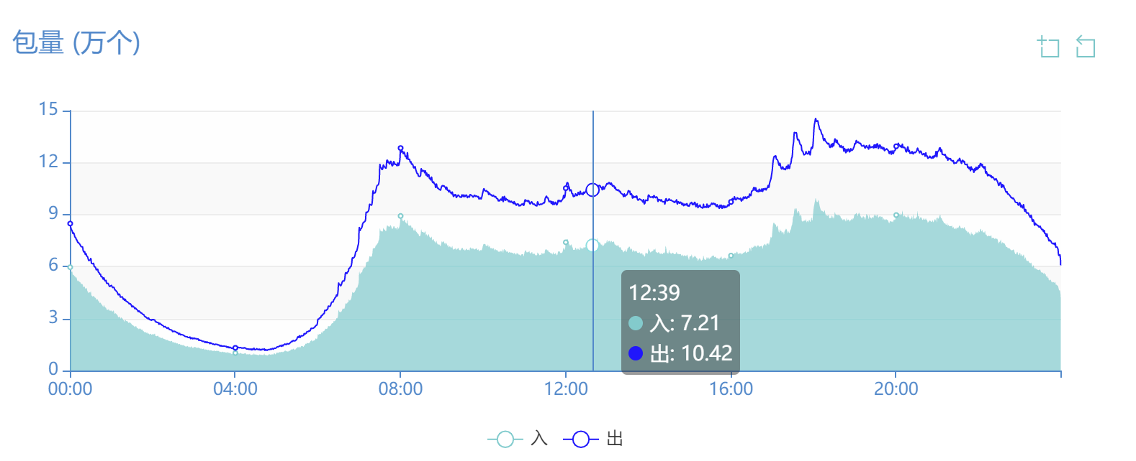
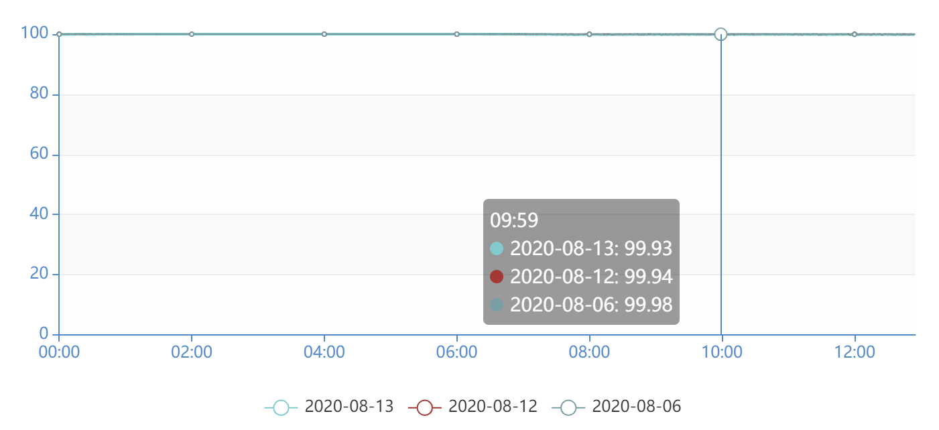
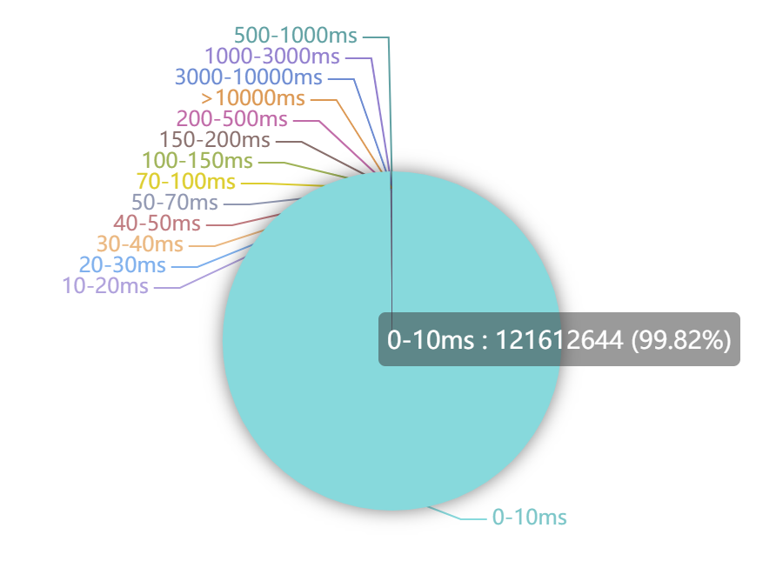
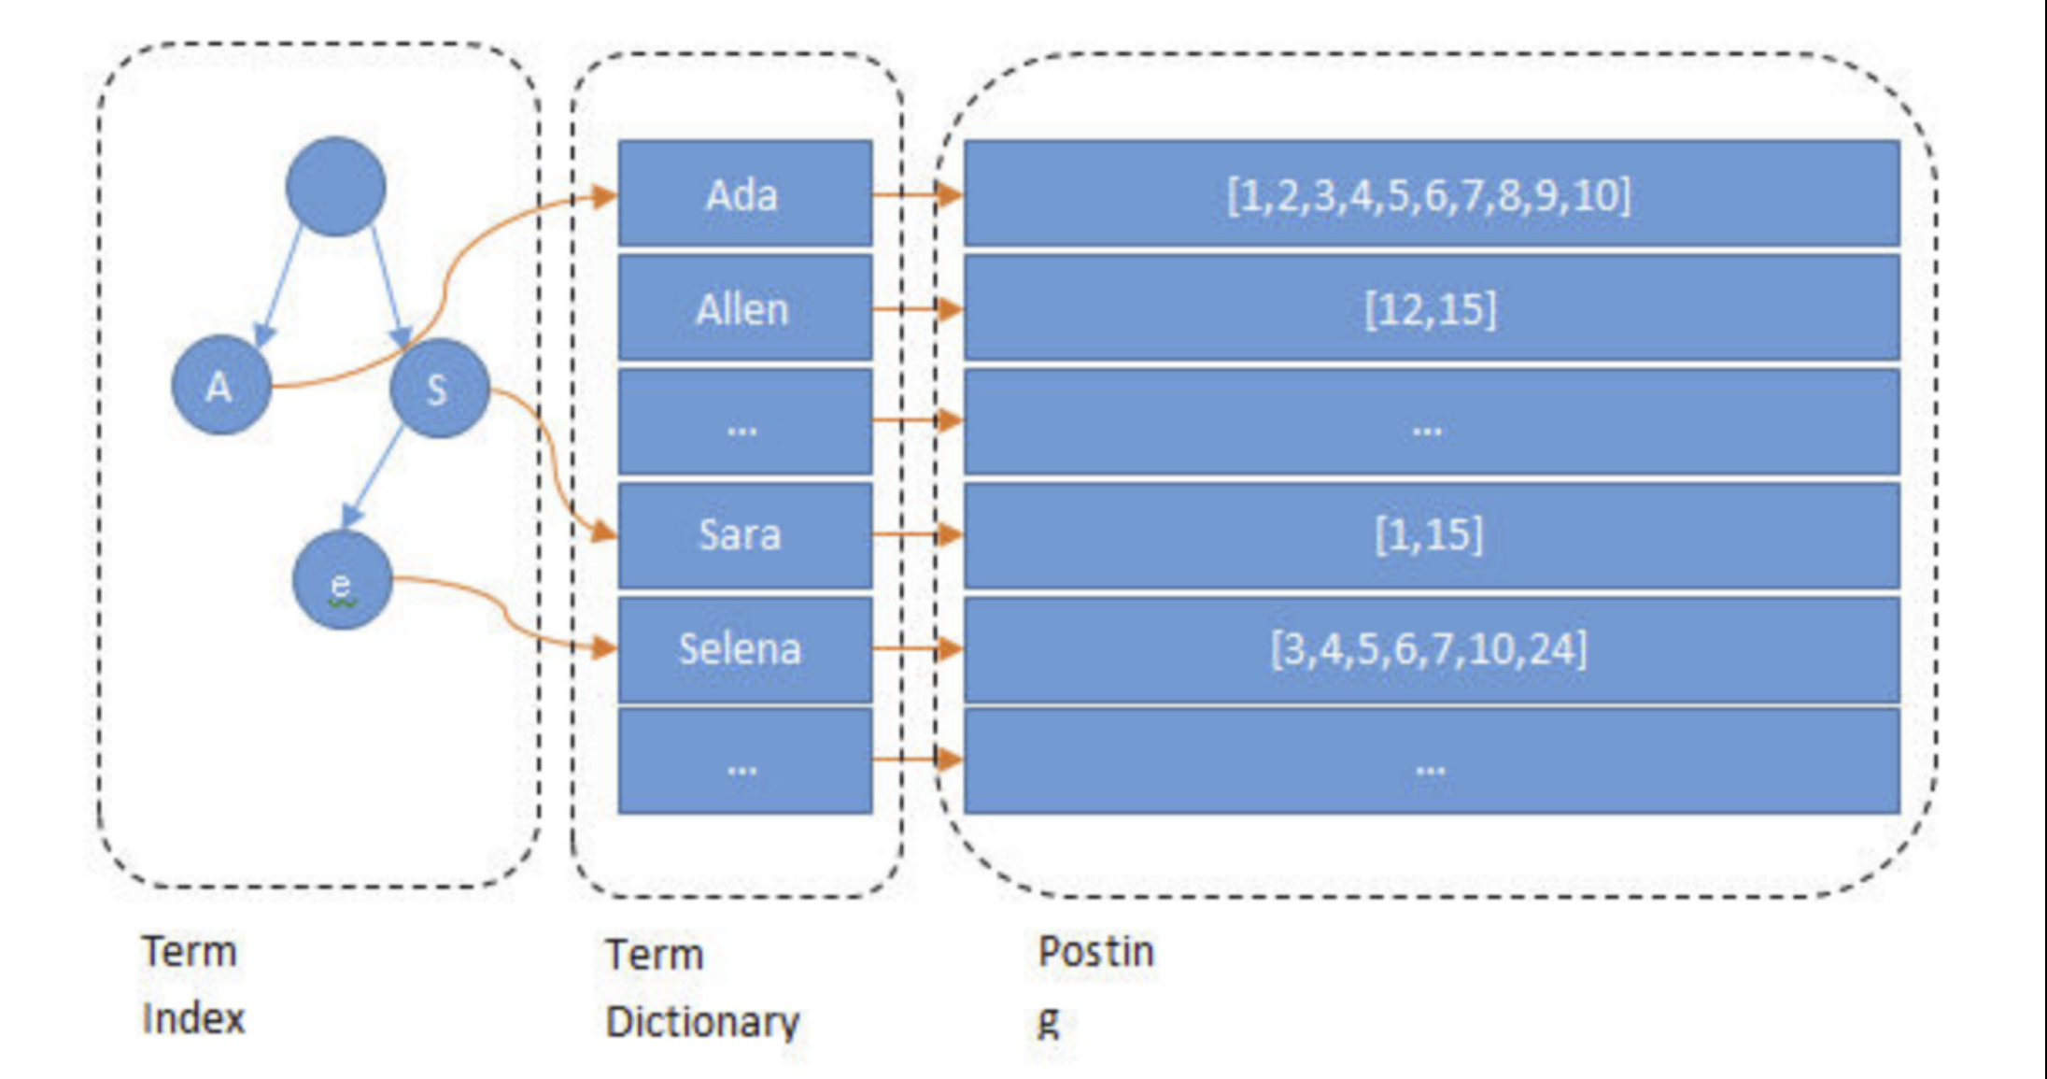
附录1
鹰眼·内容中台 @jevenzeng @yifanxli @zhengyuchen
…
1 已接入点位
内容倾斜：场景歌单、autoplay、视频动态tab；
条件检索：推荐单曲、长音频排行榜；
基础指数：autoplay、综艺排序、歌手页歌手列表、推荐单曲；
业务
层
推荐单曲
视频tab
autoplay
长音频排行榜
内容监控
接入
层
参数服务
榜单服务
条件检索
指数服务
ABT
内容
加工
配置
离线预处理
2 服务指标
QPS：1w+
成功率：99.95%+
平均时延：<10ms
内容中台架构
参数模型配置
参数模型预处理
规则组件
ABT接入配置
数据清洗
准入池
数据同步配置
指数同步
内
容
池
ES
sync
CKV+
数据接入层
数据同步引擎
已完成
离线同步ES
kfaka消息通知
Spark
新上线
数据接入配置
Flink
待开发

Slide 26
附录2
FA7 高性能多标签索引 @yulinhong @allenxguo @lonntan @zhengyuchen
读写标记
1 已接入的业务
歌曲精品池
直播主播标签召回业务
社区动态召回
歌单推荐
相似音色歌手召回
用户推荐业务
本地存储
1
协议解析
外部数据获取
检索过程
读写控制
索引同步
配置管理
歌手
正排构建
接入数据解析
流派
AND
召回请求
OR
数据更新
2 服务指标
平均时延：<20ms
结果排序
条件过滤
语种
索引重建
倒排构建
优选
本地存储
2
OR
付费
版本管理
在线检索模块 searcher
索引加载 loader
索引构建模块 builder

Slide 27
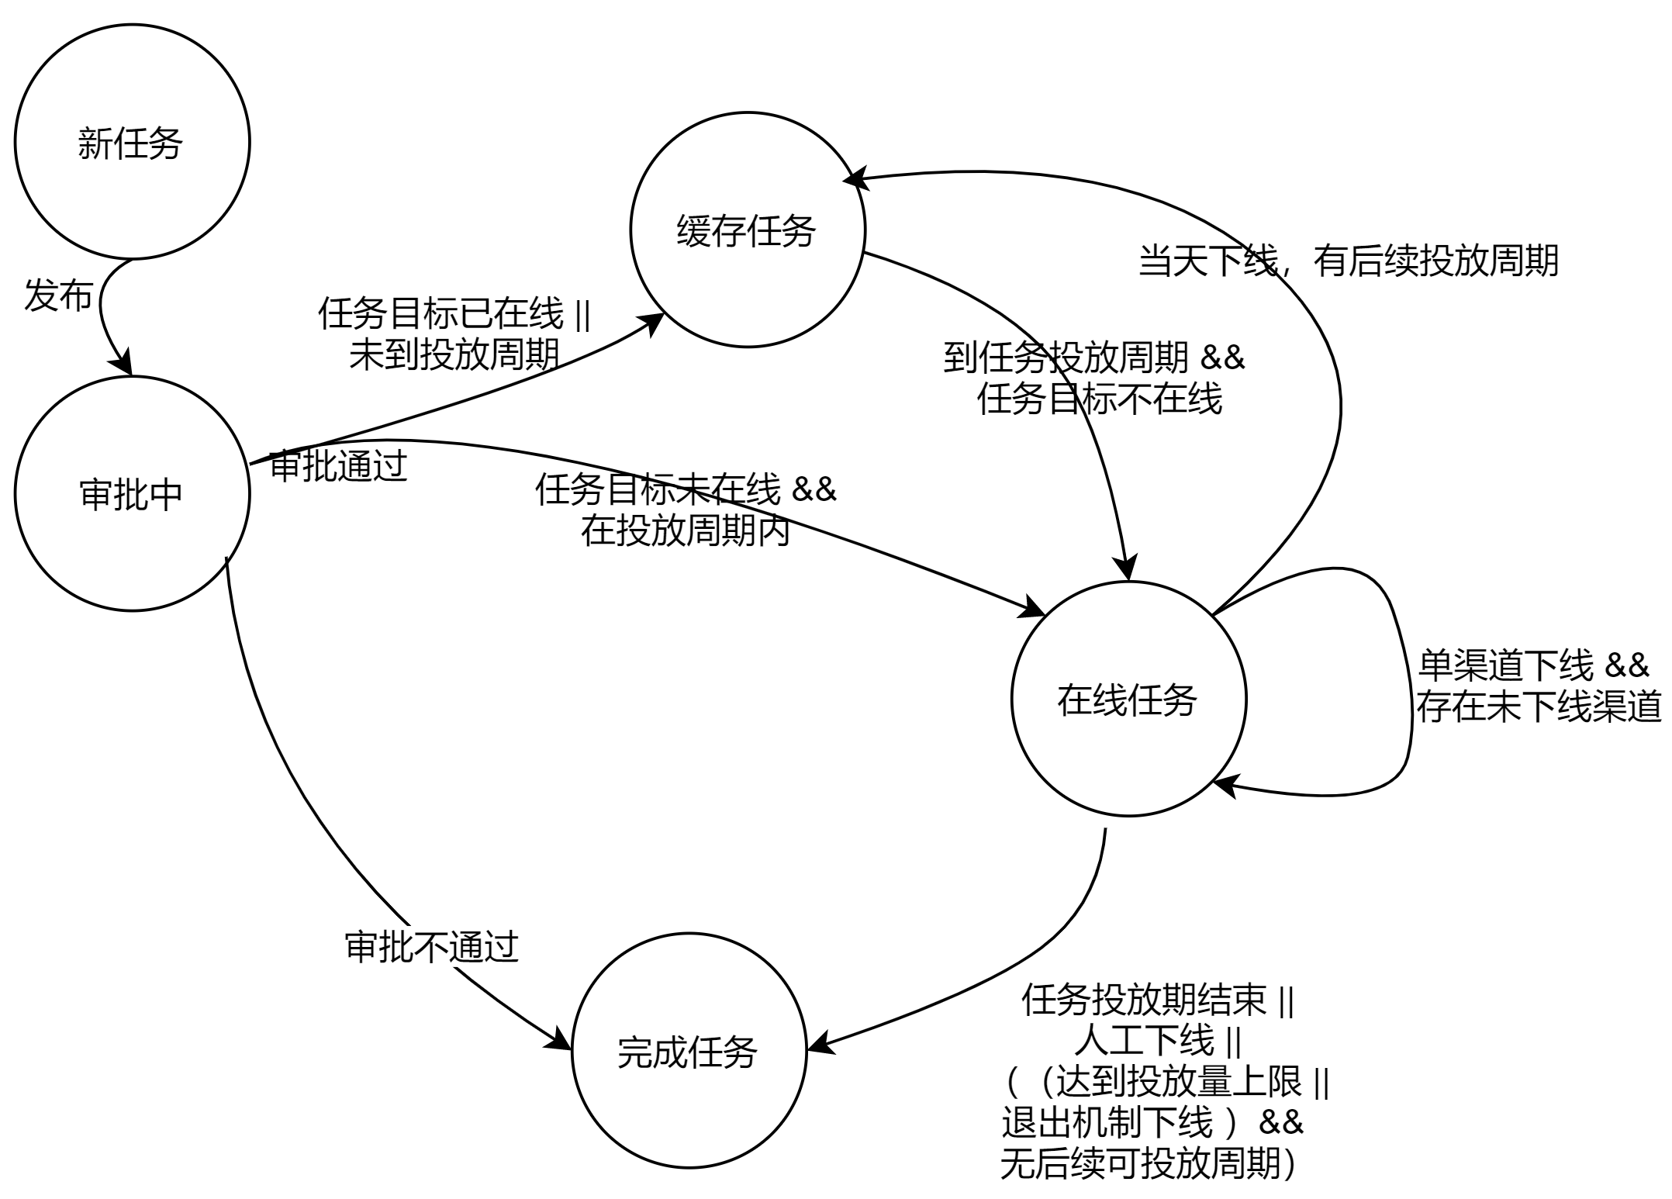
附录3
基于分布式的状态机实现
状态重建 + 两步操作流（状态处理 & 状态提交）
1. 状态接口定义
3. 状态注册
type StateInterface interface {
// 根据订单信息，重建当前状态，并处理在当前状态下的逻辑，触发状态转移。所有的操作都在内存中，不会更新到系统，可以允许重试
Handle(ctx *cat.Context) StateInterface
// 将下一个状态信息更新回redis，并记录状态转移信息，更新完成状态转移才生效。否则不生效
UpdateState(ctx *cat.Context) (int32, error)
GetBaseState() BaseState
}
func init() {
// 注册不同状态
stateContainer[StateIDHelper(musicEye.ETS_NEW_TASK)] = func(bs BaseState) StateInterface {
return &NewOrderState{bs}
}
stateContainer[StateIDHelper(musicEye.ETS_EXAMINED)] = func(bs BaseState) StateInterface {
return &ExaminedState{bs}
}
stateContainer[StateIDHelper(musicEye.ETS_TAST_CACHED)] = func(bs BaseState) StateInterface {
return &CachedState{bs}
}
stateContainer[StateIDHelper(musicEye.ETS_TASK_ONLINE)] = func(bs BaseState) StateInterface {
return &OnlineState{bs}
}
stateContainer[StateIDHelper(musicEye.ETS_TASK_OFFLINE)] = func(bs BaseState) StateInterface {
return &OfflineState{bs}
}
}
2. 不同状态实现
// 空状态
type VoidState struct {
BaseState
} func (v *VoidState) Handle(ctx *cat.Context) StateInterface {
return v
}
func (v *VoidState) UpdateState(ctx *cat.Context) (int32, error) {
return v.Ret, v.Err
} func (v *VoidState) GetBaseState() BaseState {
return v.BaseState
}

Slide 28
附录3
基于分布式的状态机实现
4. 状态拾取器：根据订单状态字段，重建状态
状态机整体流程
// 状态重建 func StateSelector(order *musicEye.OrderBaseInfo) StateInterface {
return StateTrans(BaseState{Order: order})
}
func StateTrans(bs BaseState) StateInterface {
pstate := StateIDHelper(bs.Order.TaskStatus)
if stateFunc, ok := stateContainer[pstate]; ok {
return stateFunc(bs)
}
return &VoidState{}
}
func StateIDHelper(stateCode int32) int32 {
if stateCode < musicEye.ETS_BASE {
return -1
}
return stateCode / musicEye.ETS_BASE
}
生产者
生产到消息队列
订单信息
Jce序列化
扫描未下线订单
存储组件
produce
CKV+
/CDB
下单
模块
新增
消息队列
2. 不同状态实现
consume
状态机
Jce反序列化
状态重建
状态处理
状态提交
5. 实际调用
// 状态重建 -> 状态处理 -> 状态提交
states.StateSelector(order).Handle(ctx).UpdateState(ctx)

Slide 29
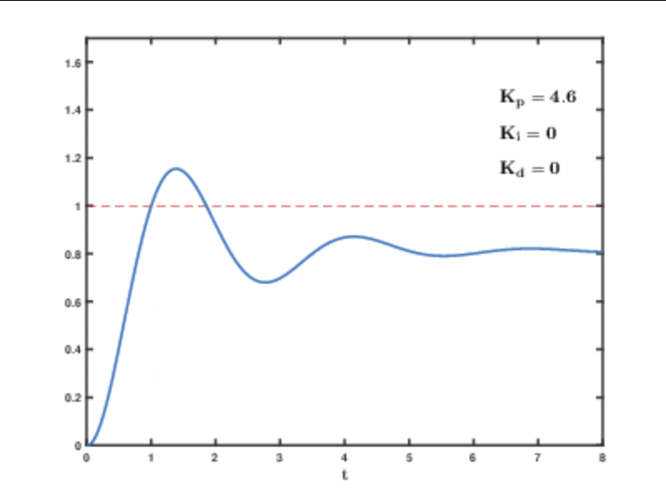
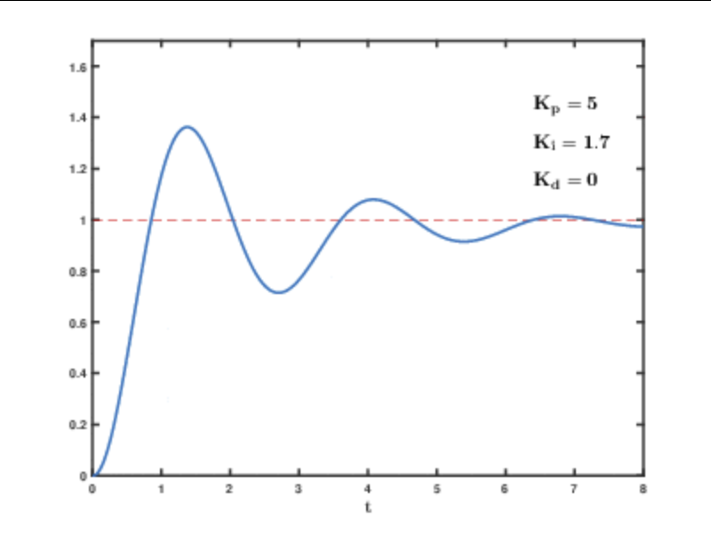
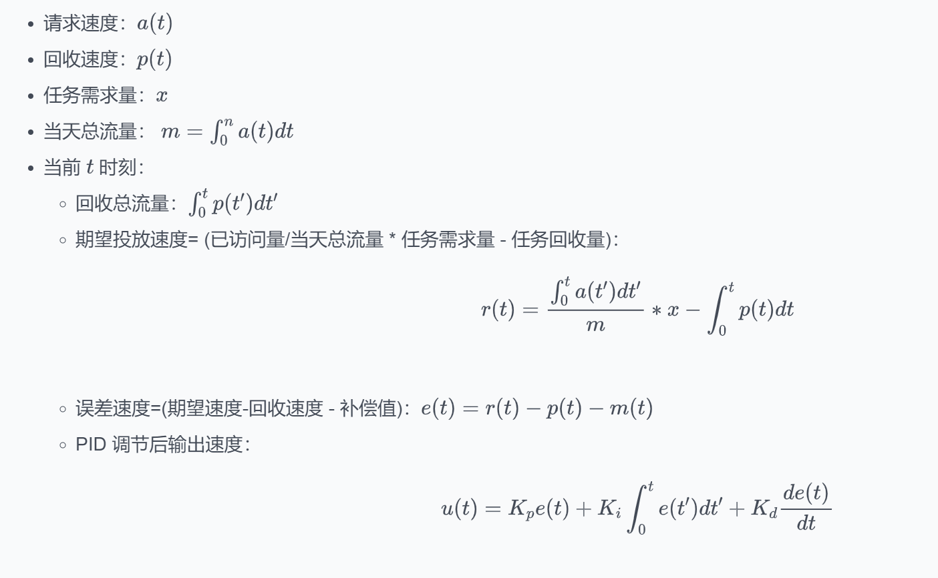
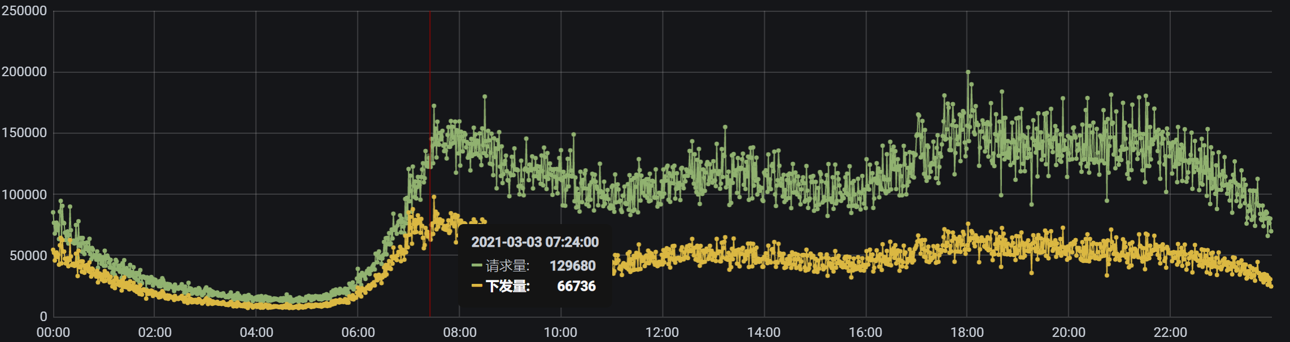
附录4
稳态误差
+
-
-
PID控速细节
正负相抵，无稳态误差
2. PID核心代码：
1. 期望速度如何计算：
func (c *PIDController) UpdateDuration(value float64, duration time.Duration) float64 {
var (
dt = duration.Seconds()
err = c.setpoint - value
d float64
)
c.integral += err * dt * c.i // 积分控制器
if c.integral > c.outMax {
c.integral = c.outMax
} else if c.integral < c.outMin {
c.integral = c.outMin
}
if dt > 0 {
d = -((value - c.prevValue) / dt) // 微分控制器
}
c.prevValue = value
output := (c.p * err) + c.integral + (c.d * d) // 比例调节器 + 积分控制器 + 微分控制器
if output > c.outMax {
output = c.outMax
} else if output < c.outMin {
output = c.outMin
}
return output
}
请求速度

